Slide 1

AnyQuant小组报告
第32组 Ultraviolet小组

Slide 2
团队组成：
团队分工：
组员：宋益明
苏琰梓
章承尧
周梦佳
宋益明：负责web界面部分
苏琰梓：负责登陆功能及各种杂活
章承尧：负责数据、逻辑部分
周梦佳：负责图表及美工

Slide 3
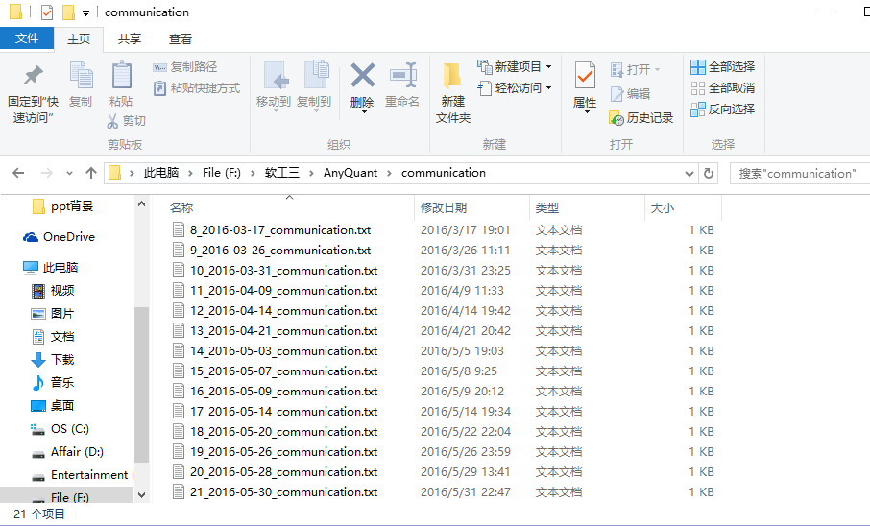
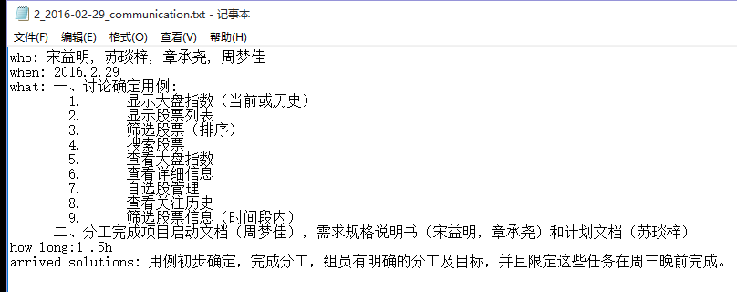
团队交流
开会频率：
·每周一晚机房共同开发
·每周四晚机房例会
讨论前一阶段的成果
以及后一阶段的目标
·每周六上午半天图书馆研讨间
共同开发
面对面交流

Slide 4
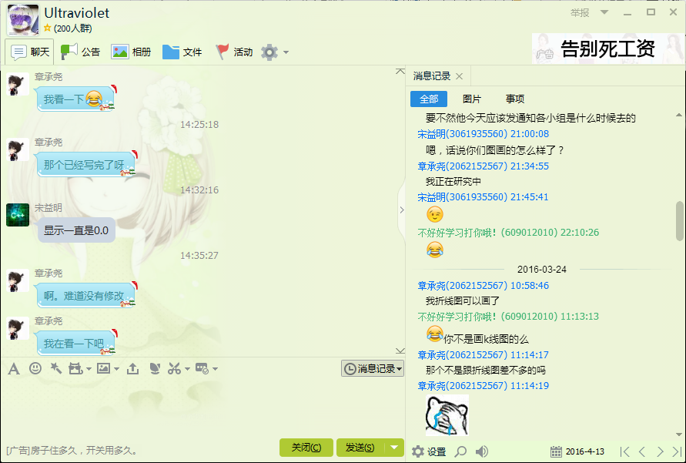
团队交流
·平常交流：
·QQ群
交流一些小话题， 发一些小通知
·交流感情：
·聚餐

Slide 5
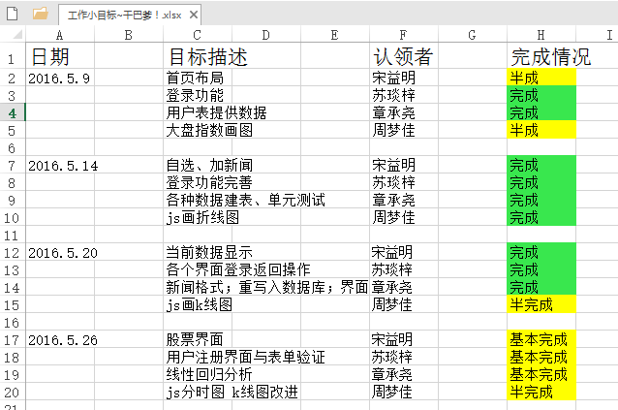
·工作规划
前期写入会议记录
因为目标略大感觉效率一般
·后期改为每次小目标
每次写好短期小目标
下一次开会总结评价
效率提升

Slide 6
谢谢！ 辛苦各位老师及助教~

